Slide 1

Областное государственное казенное учреждение социального обслуживания
«Социально – реабилитационный центр для несовершеннолетних Нижнеудинского района»
Проект
«Молодая мама»

Slide 2

Приоритетное направление проекта – несовершеннолетние и молодые семьи, кровные семьи с детьми в трудной жизненной ситуации (в т. ч. неполные, семьи выпускников организаций для детей-сирот и замещающих семей).
Цель проекта - повышение качества жизни несовершеннолетних и молодых матерей, через стабилизацию психологического и эмоционального состояния для готовности к самостоятельному воспитанию и содержанию детей.
Целевая группа проекта - несовершеннолетние беременные, матери, молодые мамы, находящиеся в трудной жизненной ситуации.

Slide 3






Партнеры по реализации проекта
ОГКУ КЦ Иркутской области
Директор: Кравец Н.Г.
Нижнеудинская районная общественная организация «Российский союз сельских женщин»
Руководитель: Ермаченко Е.Н.
ОГБУЗ «НРБ»
Главный врач:
Раджабов М. Н.
ОГБУ «УСЗСОН по Нижнеудинскому району»
Директор: Борисов В.Н.
Благотворительный Фонд "ВЫХОД ЕСТЬ"
Председатель фонда: Комина О.С.
ОГБПОУ «Нижнеудинское медицинское училище»
Директор: Кокарева С. А.

Slide 4
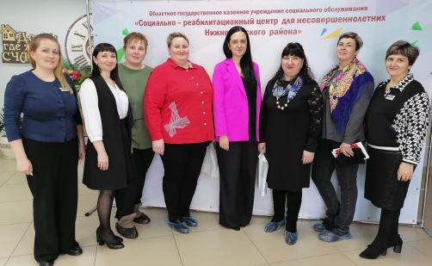
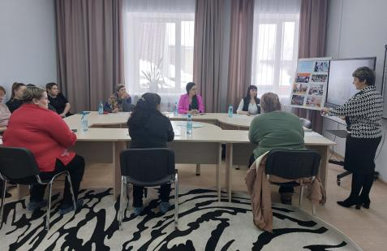
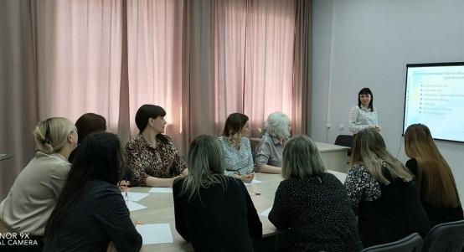
Межведомственные совещания, заседания рабочей группы

Slide 5
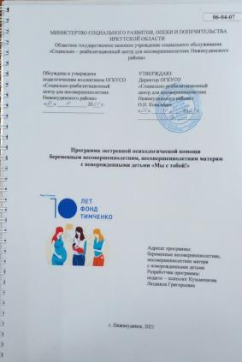
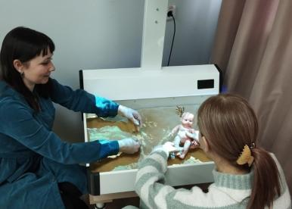
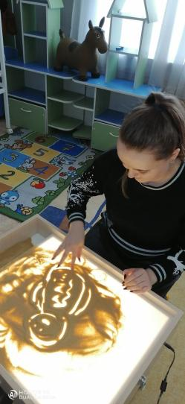
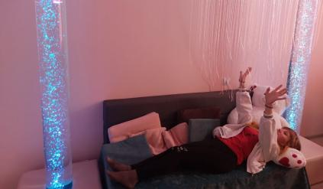
Экстренная психологическая помощь, оказывает педагог - психолог
несовершеннолетним беременным
Программа экстренной психологической помощи беременным несовершеннолетним, молодым матерям с новорожденными детьми
«Мы с тобой!»

Slide 6
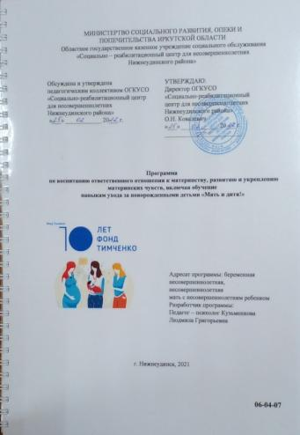

Школа материнства «#Мамулька»
Программа по воспитанию ответственного отношения к материнству, развитию и укреплению материнских чувств, включая обучение навыкам ухода за новорожденными детьми
«Мать и дитя!»

Slide 7
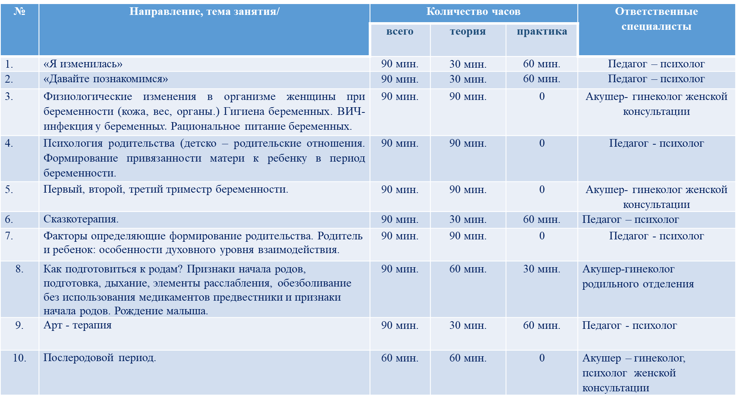
Школа материнства «#Мамулька»

Slide 8
№ | Направление, тема занятия/ | Количество часов |  |  | Ответственные специалисты
 |  | всего | теория | практика
11. | Арт – терапия. | 90 мин. | 30 мин. | 60 мин. | Педагог - психолог
12. | Первые дни жизни новорожденного. Первые осмотры, анализы, прививки. Анатомо-физиологические особенности новорожденного. Транзиторные состояния (физиологическая желтуха, потеря веса и др.). | 90 мин. | 90 мин. | 0 | Педиатр детской поликлиники
13. | Песочная терапия. | 90 мин. | 30 мин. | 60 мин. | Педагог - психолог
14. | Грудное вскармливание. Рациональное питание кормящей матери. | 90 мин. | 60 мин. | 30 мин. | Педиатр детской поликлиники
15. | Аутотренинг. | 60 мин. | 0 | 60 мин. | Педагог - психолог
16. | Профилактические прививки новорожденного. Медицинская аптечка. Создание дома условий для новорожденного. Обработка пупочной раны. | 90 мин. | 60 мин. | 30 мин. | Педиатр детской поликлиники
17. | Консультация № 1. Правовые и социальные вопросы по действующим нормам законодательства (правило оформления родовых сертификатов, пособия по беременности и родам, документы для новорожденного, выплаты на ребенка в иркутской области). | 60 мин. | 60 мин. | 0 | Юрисконсульт
18. | Уход за ребенком первого года жизни. | 90 мин. | 30 мин. | 60 мин. | Педиатр детской поликлиники
19. | Консультация №2. Невыполнение родительских обязанностей и их последствия. Жестокое обращение с детьми: что это такое? Виды ответственности родителей за неисполнение или ненадлежащее исполнение своих обязанностей по воспитанию детей. | 60 мин. | 60 мин. | 0 | Юрисконсульт

Slide 9
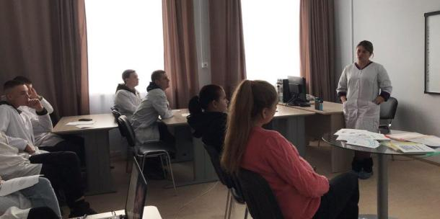
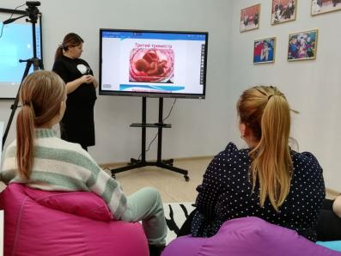
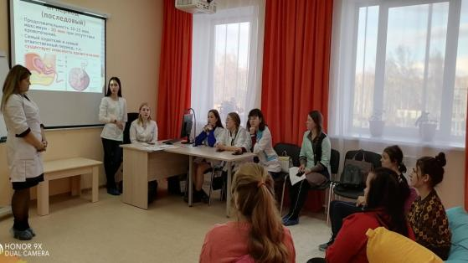
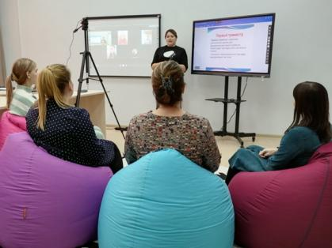
В рамках взаимодействия проводятся занятия с привлечением фельдшера-педагога по акушерству и гинекологии, студентов ОГБПУ «Нижнеудинского медицинского училища»

Slide 10
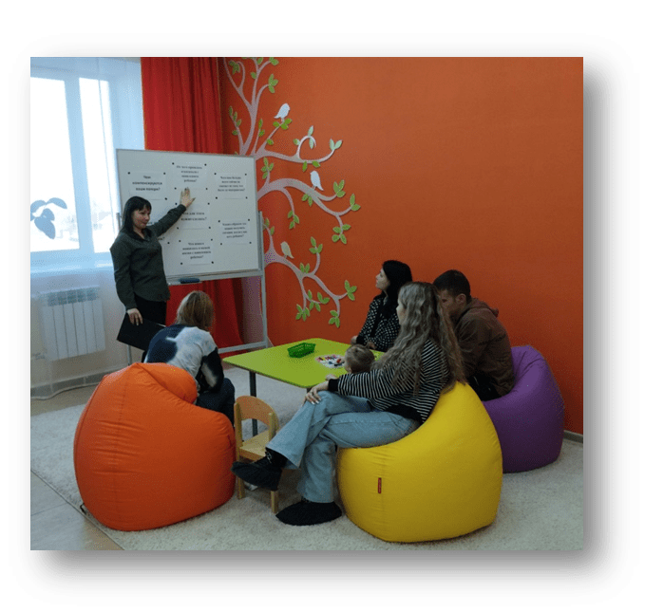
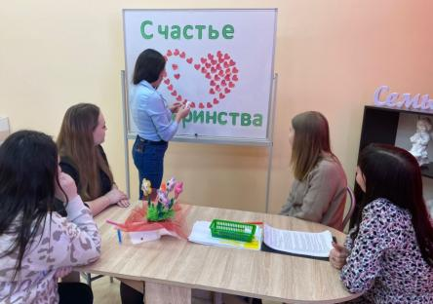
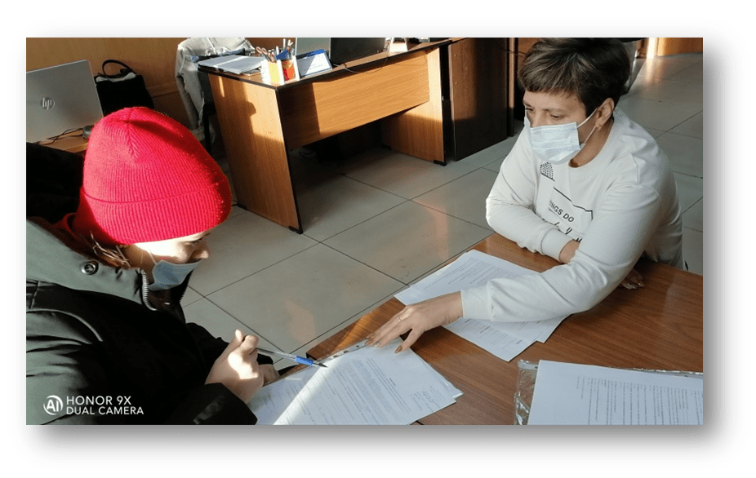
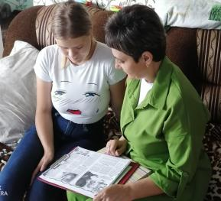
Профилактические беседы и консультации, тренинги,
занятия со специалистом

Slide 11
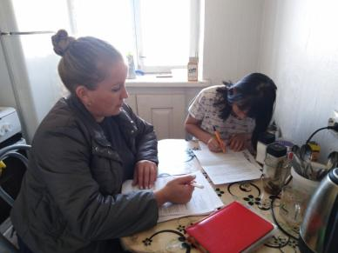
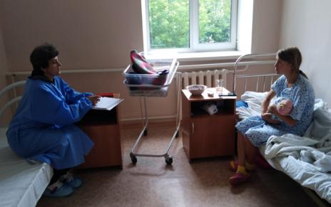
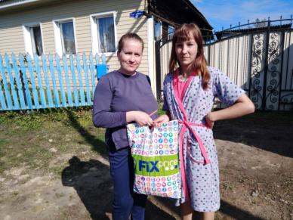
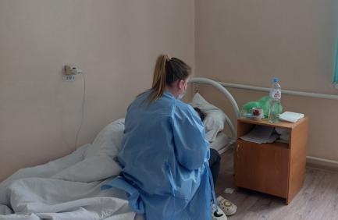
Патронаж молодых матерей, выходы в родильное отделение

Slide 12
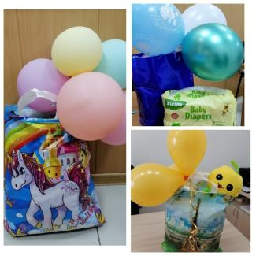
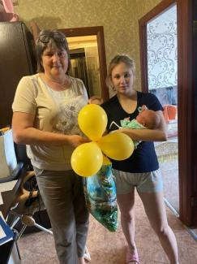
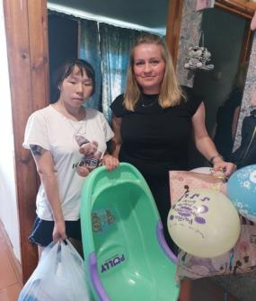
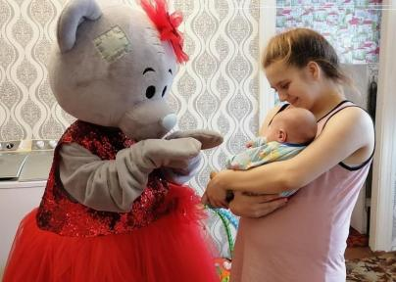
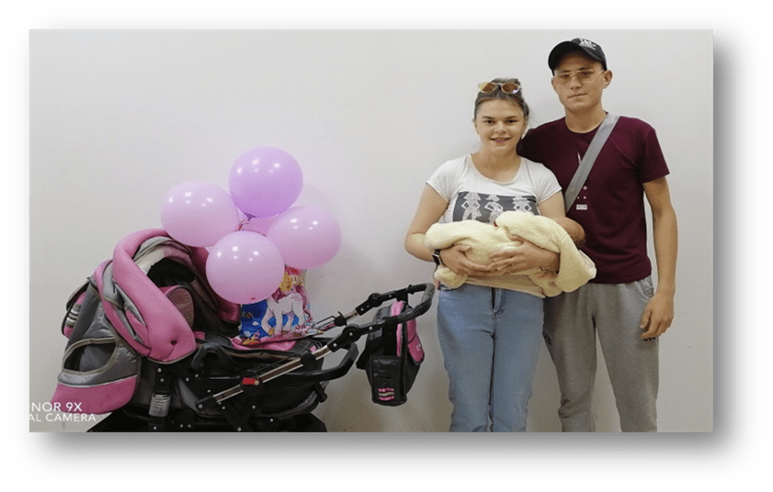
Торжественная встреча мамы и малыша

Slide 13
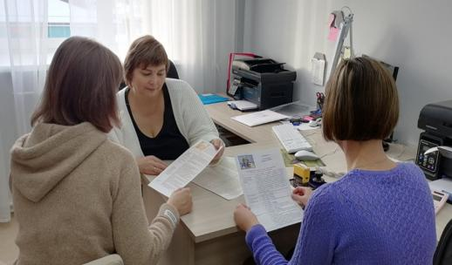
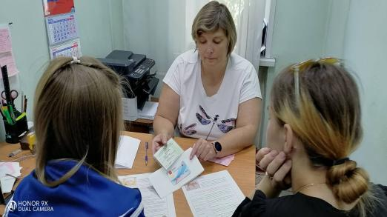
«Пункт правовой помощи»
Оказание квалифицированной юридической помощи, помощи по оформлению пособий, выплат и льгот.

Slide 14
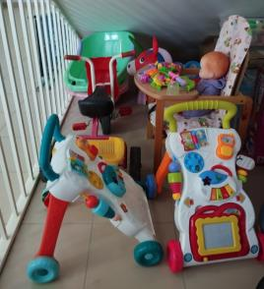
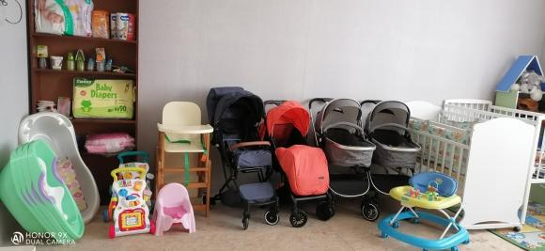
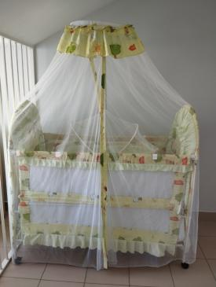
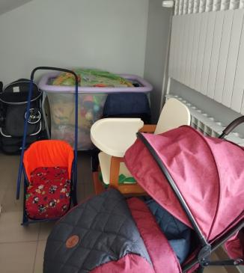
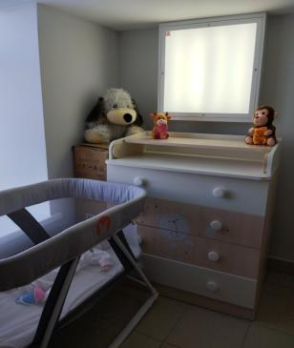
Пункт проката «Помогай-ка»

Slide 15
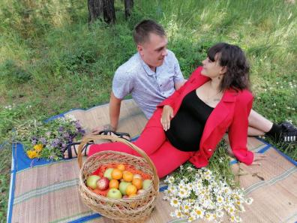
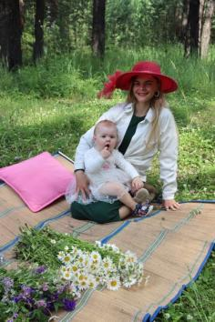
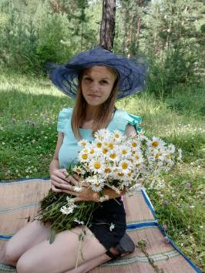
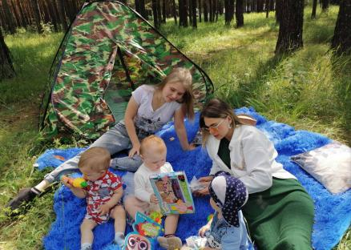
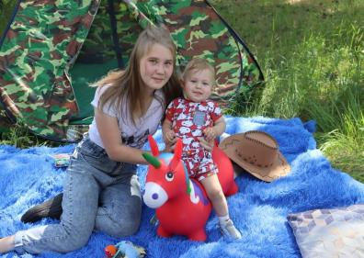
Фотостудия «Мамино солнышко»

Slide 16
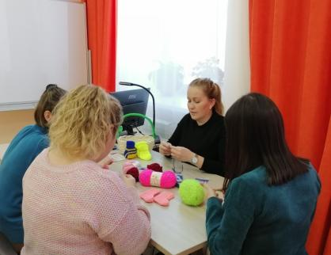
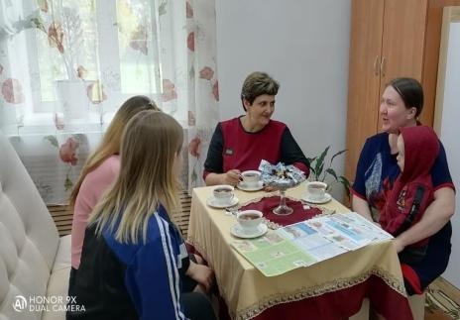
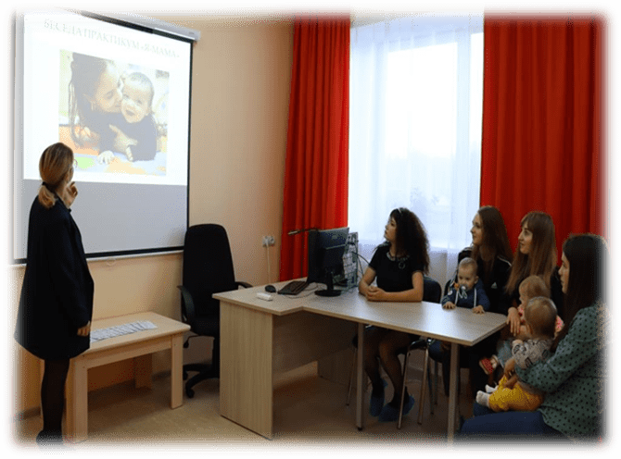
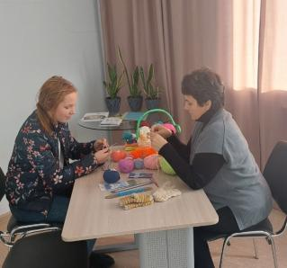
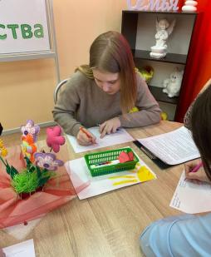
Клуб «Молодая мама»

Slide 17
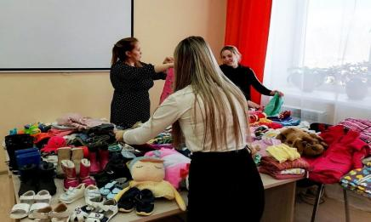
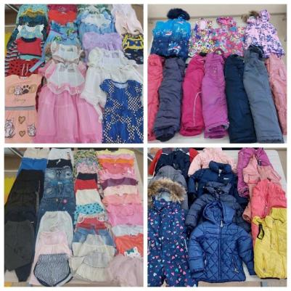
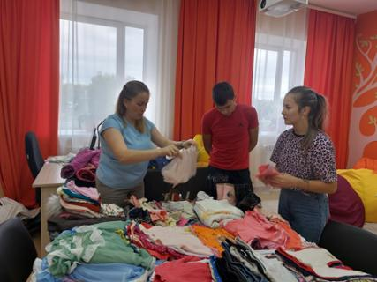
Акция «От мамы к маме!»

Slide 18
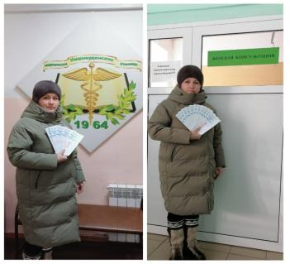
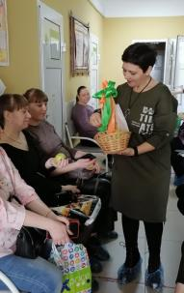
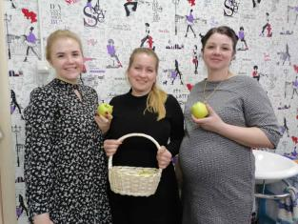
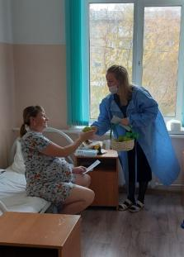


День беременных! (7 апреля, 7 октября)
Информационная работа

Slide 19


Гончарная мастерская «Керамика души»

Slide 20




Проект «Молодая мама» стал победителем грантового конкурса Фонда поддержки детей, находящихся в трудной жизненной ситуации в 2023 году (реализация с июля 2023 года по октябрь 2024 года)
Проект «Молодая мама» стал победителем Всероссийского конкурса «Семейная гавань 2021» Благотворительного Фонда Елены и Геннадия Тимченко в рамках программы «Семья и дети» (реализация с августа 2021 года по август 2022 года)
Конкурс «Святость материнства»
«Интенсив для молодых семей»

